Slide 1
Результаты.
Информация о реализованной модели
Выбранная модель Gradient Boosting
Параметры модели
Использованные признаки (были ли добавлены новые, все ли использовались исходные признаки) ID скважины, slip_nom_rpm, motor_nom_i, motor_amp_idle, NKT_sections_info, NKT_roughness, measured, roughness, Количество ступеней насоса, k_gas_sep, Глубина установки насоса, Относительная плотность газа, Относительная плотность нефти, Относительная плотность воды , Пластовое давление, Пластовая температура, Штуцер, Линейная температура, Время, Обводненность (объёмная), Рбуф, атм, Давление линейное, атм, Давление на приеме насоса, атм, Загрузка ПЭД, %, Попутный газ, Напряжение, АВ Вольт, KPD
Использованные методы и подходы в обработке исходных данных: Физико-математическое моделирование.

Slide 2
Этап 1. Общие результаты модели
Параметр | Значение
Кол-во точек в исходной обучающей выборке
Кол-во точек в обучающей выборке после обработки | 13663
Кол-во скважин в обучающей выборке после обработки | 100
Кол-во точек в исходной тестовой выборке после обработки
Кол-во точек в тестовой выборке после обработки
Кол-во скважин в тестовой выборке после обработки | 100
MAPE медианной бейзлайновой модели, %
MAPE реализованной модели, %

Slide 3
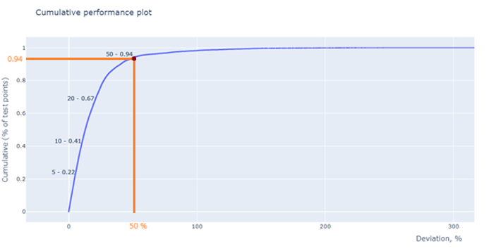
Этап 2. Общие результаты модели
Параметр | Значение
Кол-во точек в исходной тестовой выборке после обработки
Кол-во точек в тестовой выборке после обработки
Кол-во скважин в тестовой выборке после обработки
Доля точек с относительной ошибкой <= 50 %, д.ед.

